Slide 1

REGIONINIŲ EUROPOS SĄJUNGOS INVESTICIJŲ ĮGYVENDINIMO PAŽANGA
Vaidotas Jakštas
Lietuvos Respublikos vidaus reikalų viceministras
Kauno regiono forumas 2025,
2025-06-20

Slide 2
EKONOMINIS AUGIMAS
REGIONAI PAGAL PRIDĖTINĘ VERTĘ IR UŽIMTUMO LYGĮ 2023 M.
KAUNO REGIONAS
VIL
KLA
LIETUVA
TEL
ALY
ŠIA
PAN
TAU
MAR
UTE

Slide 3

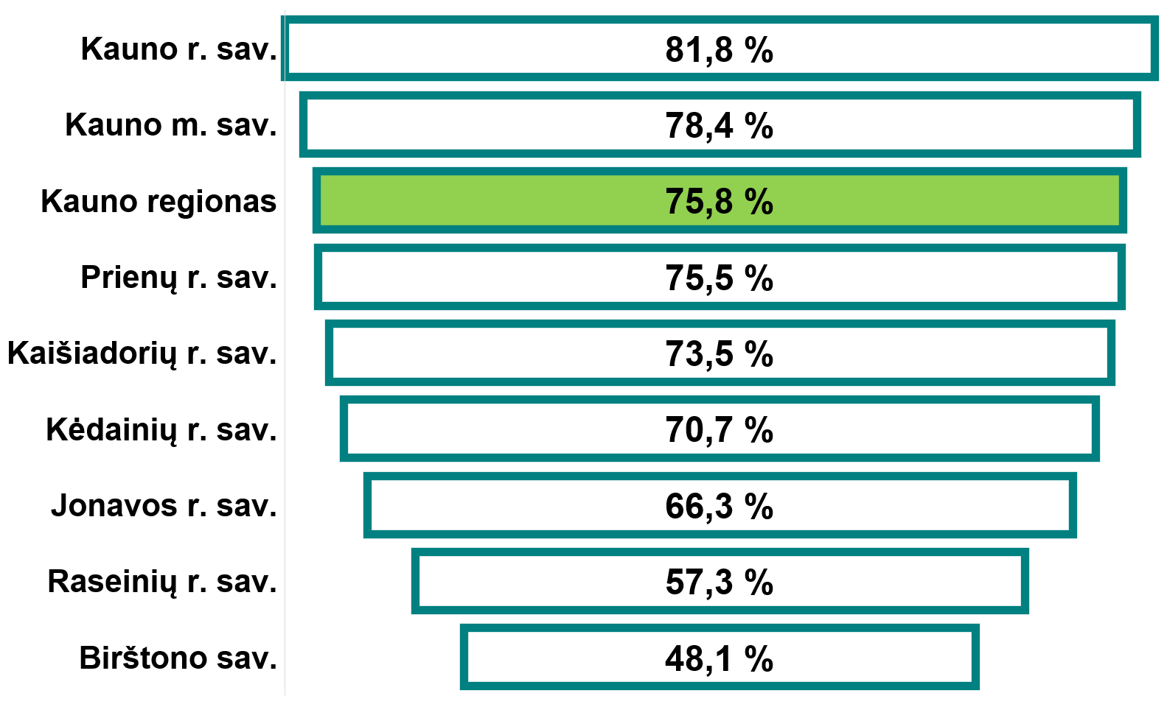
VIDINIAI UŽIMTUMO LYGIO NETOLYGUMAI, 2024 m.
73,6 %
LIETUVOS VIDURKIS

Slide 4
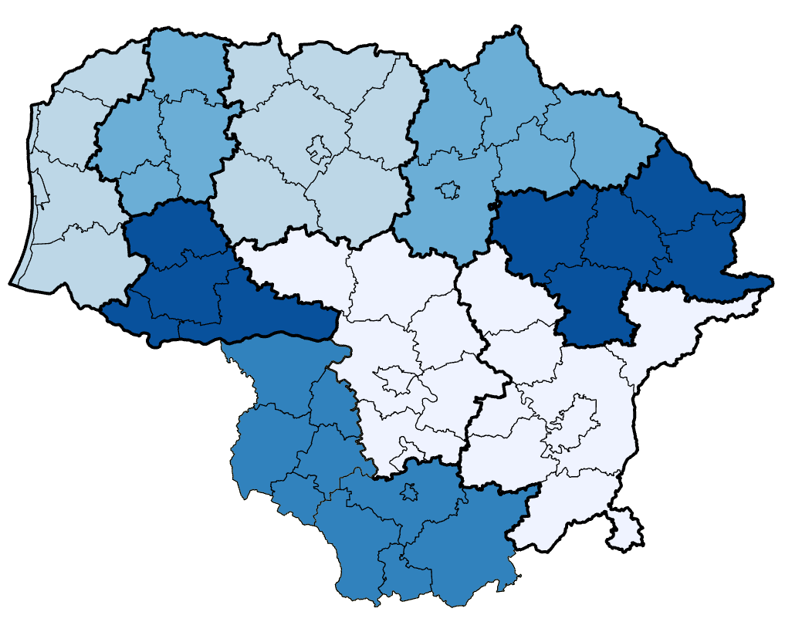
REGIONŲ PLĖTROS PROGRAMOS
INVESTICIJOS REGIONUOSE:
2022–2029 m.
(ES lėšos, EUR vienam gyventojui)
1,624
mlrd. EUR
246–452
566
EUR/gyv. Lietuvoje
592–680
723–806
946–977
1093–1194

Slide 5
REGIONŲ PLĖTROS PROGRAMOS FINANSAVIMAS
VRM:
Kompleksinė miestų ir funkcinių zonų plėtra
PROGRAMOJE NUMATYTA
SM:
Darnus judumas, eismo sauga
1623,9
mln.
SADM:
Socialinis būstas, socialinių paslaugų infrastruktūra
91,44%
ŠMSM:
Ikimokyklinio, pradinio ir vidurinio ugdymo infrastruktūra
IKI 30 % REIKALINGA
AM:
Atliekos, vandentvarka, žalioji infrastruktūra, oras, užterštos teritorijos
SAM:
Visuomenės sveikata, ilgalaikė priežiūra
152
mln.
8,56 %
IKI 30 % REIKALINGA

Slide 6

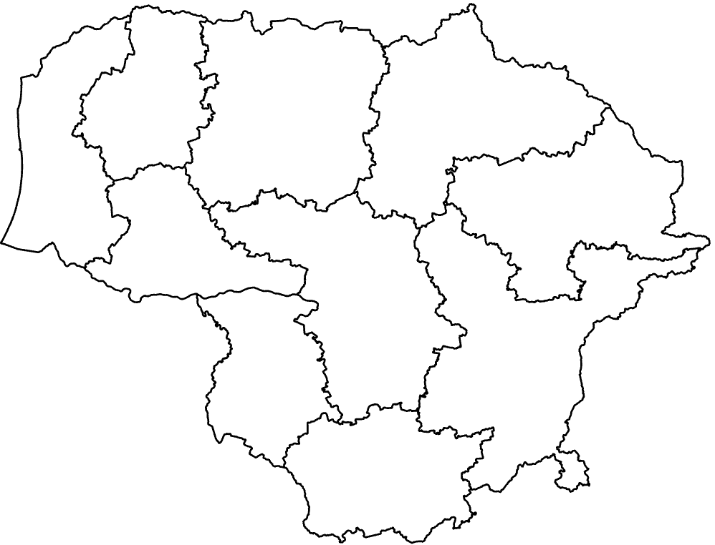

REGIONŲ PLĖTROS PLANŲ INVESTICIJOS PAGAL SRITIS
Švietimas
Socialinė apsauga
Sveikata
Susisiekimas
Kompleksinė FZ plėtra
Tvari miestų plėtra
Aplinka

Slide 7
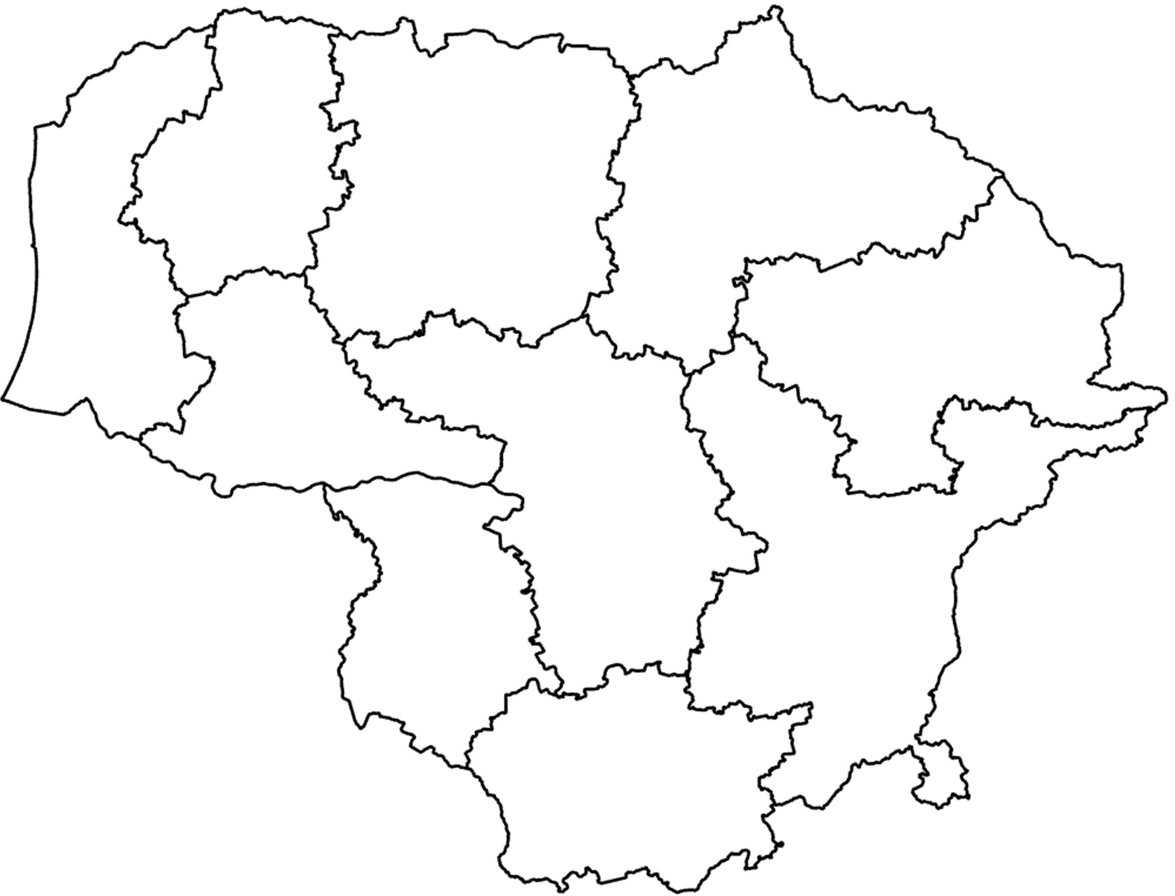













IŠSKIRTINUMAI FUNKCINIŲ ZONŲ STRATEGIJOSE
Žemaitiško
identiteto
puoselėjimas
Amatininkų kompetencijų centras
Transportas pagal poreikį
Viešasis vandens
transportas
Vandens
pažinimas
Raidos sutrikimų pagalba
Regioninis nuotekų tvarkymas
Krūties vėžio prevencija
ES lėšos FZ strategijoms
Alytaus | 75,4 mln.
Kauno | 34,2 mln.
Klaipėdos | 57 mln.
Marijampolės | 29,5 mln.
Panevėžio | 35,3 mln.
Šiaulių | 47,8 mln.
Tauragės | 42,4 mln.
Telšių | 31 mln.
Utenos VIZA | 31 mln.
Utenos EL | 17,9 mln.
Vilniaus | 43,2 mln.
IT kūrybos spiečius
Kūrybinės industrijos
Sujungtas dviračių
takų tinklas
GIS vaikams ir suaugusiems
Tvarūs vietiniai produktai
Notes:
Kauno regionas: Neformaliojo švietimo programos „IT kūrybos spiečius“ plėtra
Kauno regionas: Krūties vėžio prevencinės programos prieinamumo didinimas
Tauragės regionas: Nuotekų tvarkymo infrastruktūros pajėgumų plėtra (nuotekų dumblo tvarkymas)
Telšių regionas: Žemaitijos kultūrinio identiteto stiprinimo bendri veiksmai Telšių regiono funkcinėje zonoje (mobilios komandos, vykdoma be ES paramos)
Klaipėdos regionas: Klaipėdos regiono integruotos viešojo transporto sistemos funkcionavimui reikalingos infrastruktūros įrengimas Neringoje (Juodkrantės uostas)
Klaipėdos regionas: Integruotos viešojo transporto sistemos diegimas Klaipėdos regione (IT dalis);
Šiaulių regionas: Smulkiųjų verslininkų ir amatininkų kompetencijų centro įkūrimas Kuršėnų mieste
Panevėžio regionas: Judumo paslaugos plėtra FZ (skambučių centro įrengimas ir automobilių įsigijimas)
Alytaus regionas: Erdvių pritaikymas verslo bendradarbystės veikloms (kurti produktus, paremtus trumposiomis tiekimo grandinėmis ir skatinti paslaugas, paremtas tvariu gyvenimo būdu).
Utenos regionas (VIZA): Vaikų raidos ir elgesio sutrikimų kompleksinės pagalbos ir paslaugų šeimai centro įkūrimas
Utenos regionas (Ežerų Lietuva): Vandens pažinimo centras (AkvaMolėtai) (neformalusis švietimas)
Vilniaus regionas: Europos geografinio centro pritaikymas švietimo paslaugų teikimui (geodezija, žemės matavimų specifika, IT, Geografinės informacinės sistemos).
Vilniaus regionas: Kūrybinių industrijų erdvių įrengimas Švenčionėliuose

Slide 8
IKI 2025-06-18 SUPLANUOTA REGIONINIŲ PAŽANGOS PRIEMONIŲ LĖŠŲ, mln. Eur

Slide 9
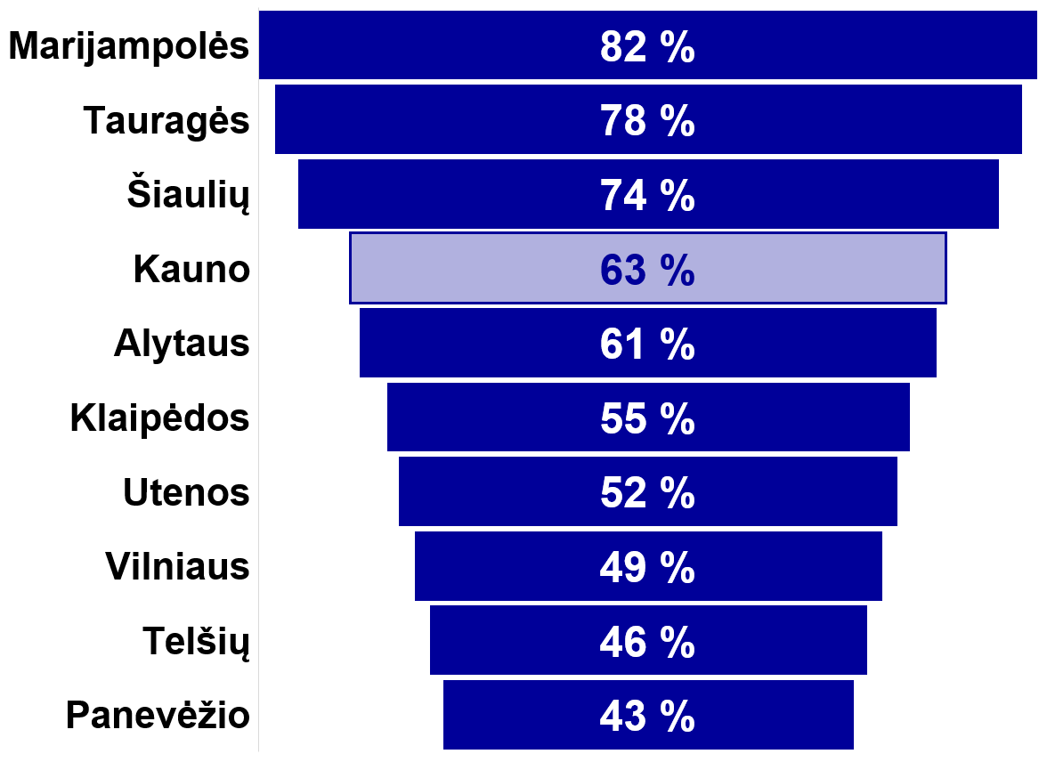
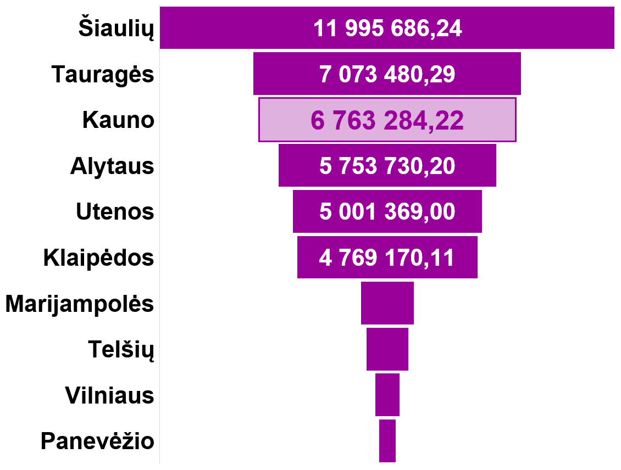
SUMOS DALIS, UŽ KURIĄ VERTINAMI PĮP IR SUDARYTOS SUTARTYS, NUO REGIONUI NUMATYTŲ LĖŠŲ RPP, proc.
IŠMOKĖTA LĖŠŲ SUMA REGIONUI, eurai
1 399 945,95
1 108 538,50
652 977,55
454 185,52

Slide 10
SVARBU
Rengiamas sprendimas dėl papildomų 152 mln. Eur ES fondų lėšų skyrimo RPP įgyvendinti.
1
LRV nutarimas Nr. 612 – galimybės regionams laisviau panaudoti sutaupytas lėšas visose „virškontraktuotose“ priemonėse.
2
2025 m. ES lėšų investavimo spartai užtikrinti pradedama taikyti n+3 taisyklė – nespėta laiku deklaruoti EK lėšų dalis gali būti prarasta.
3

Slide 11
AČIŪ!

